Slide 1
圖書館利用教育
主講：楊麗卿館長

Slide 2
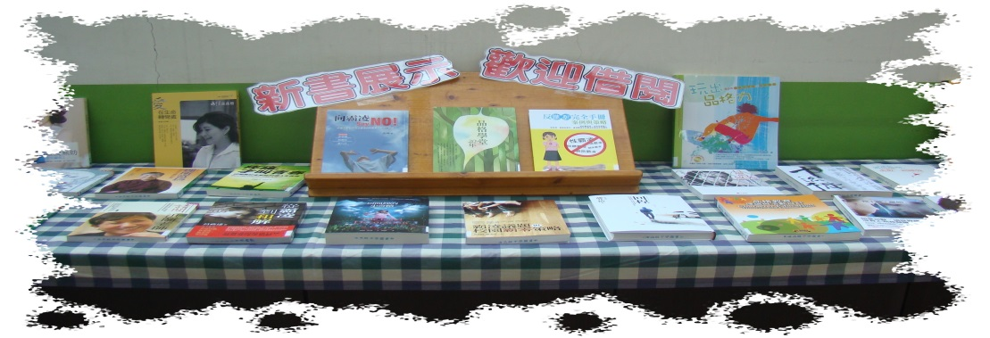
館內規劃
電腦檢索區
期刊區
影印區
閱覽區
外文學習區
參考工具書區
書庫

Slide 3
圖書館館藏
圖書四萬多冊
期刊六十餘種
中文報紙四種
數位資料庫 (UDN電子書、凌網電子書、天下雜誌知識庫…)

Slide 4
圖書館開放與使用
圖書館開放時間
圖書借還
期刊借還
影音光碟借閱

Slide 5
館藏查詢
電子書、電子期刊借閱
天下雜誌知識庫
館內影印

Slide 6
圖書館開放時間
週一~週五：本學期暫定半天
8：00 ~12：00
同學使用時間
下課時間
上課時間須任課老師寫證明
午休時間使用需事先詢問莉婷老師並填寫午休入館證明單

Slide 7
圖書借還
借書：學生證
還書：書籍
續借：一書一次，
告知學號。

Slide 8
期刊借閱
攜帶學生證
當期期刊不外借
(櫃面期刊不外借，
內櫃期刊可借。)

Slide 9
影音光碟借閱
攜帶學生證、耳機
館內觀賞，為防刮傷，學生不外借。

Slide 10
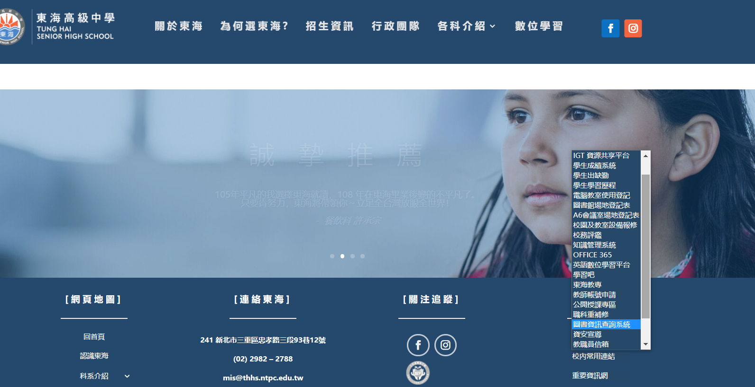
館藏查詢
學校首頁—校內常用連結--圖書資訊查詢系統

Slide 11
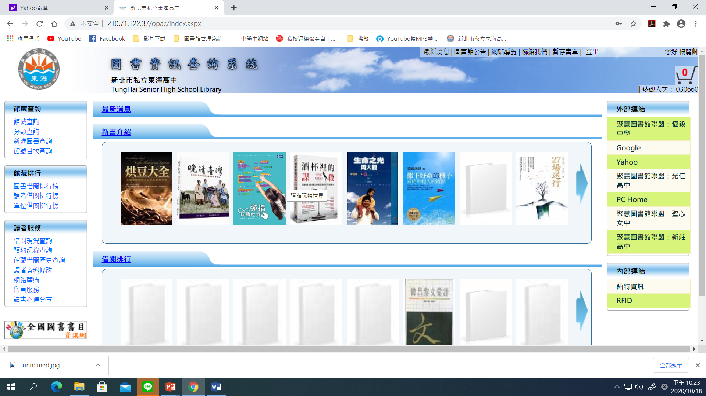
圖書資訊查詢系統：
用學號（帳號、密碼）登入可見到讀者服務
館藏查詢

Slide 12
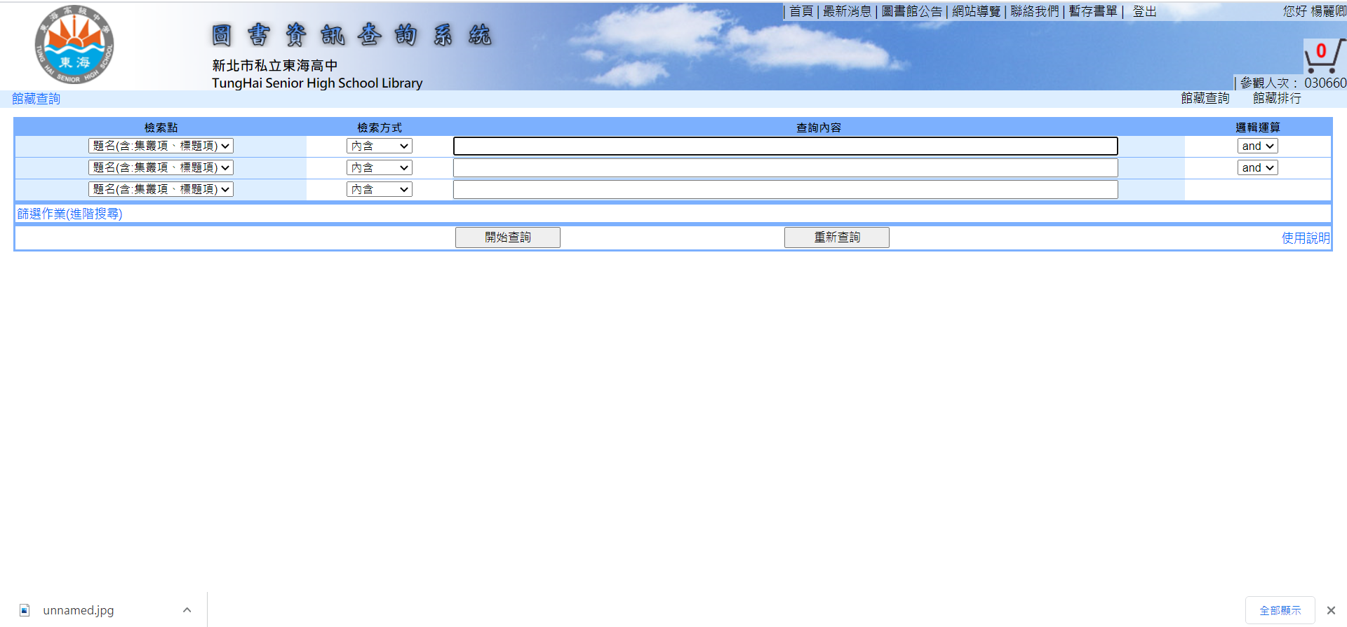
可查詢作者、書名

Slide 13
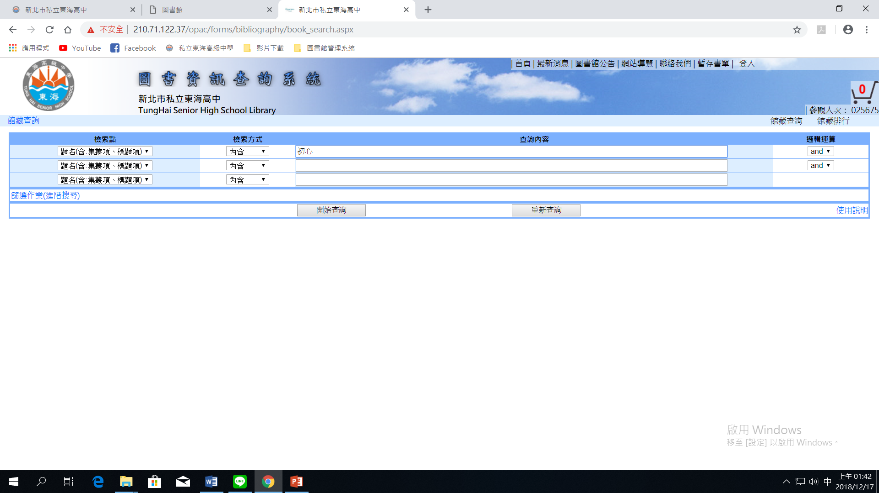

Slide 14
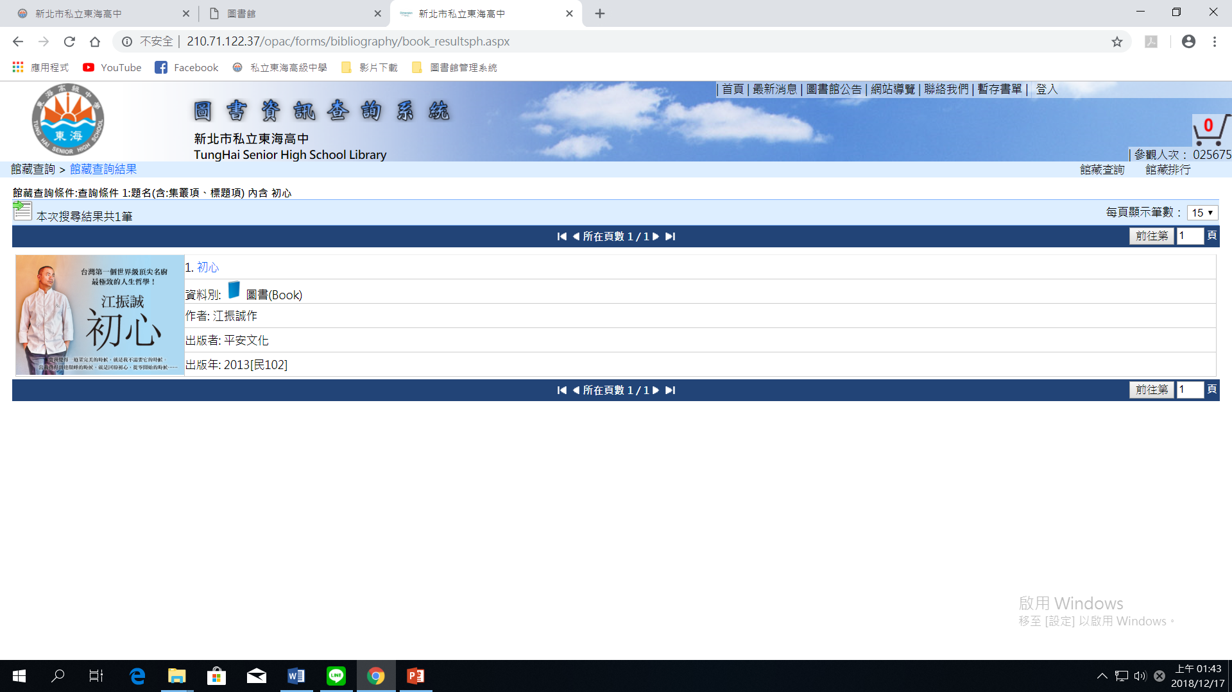

Slide 15
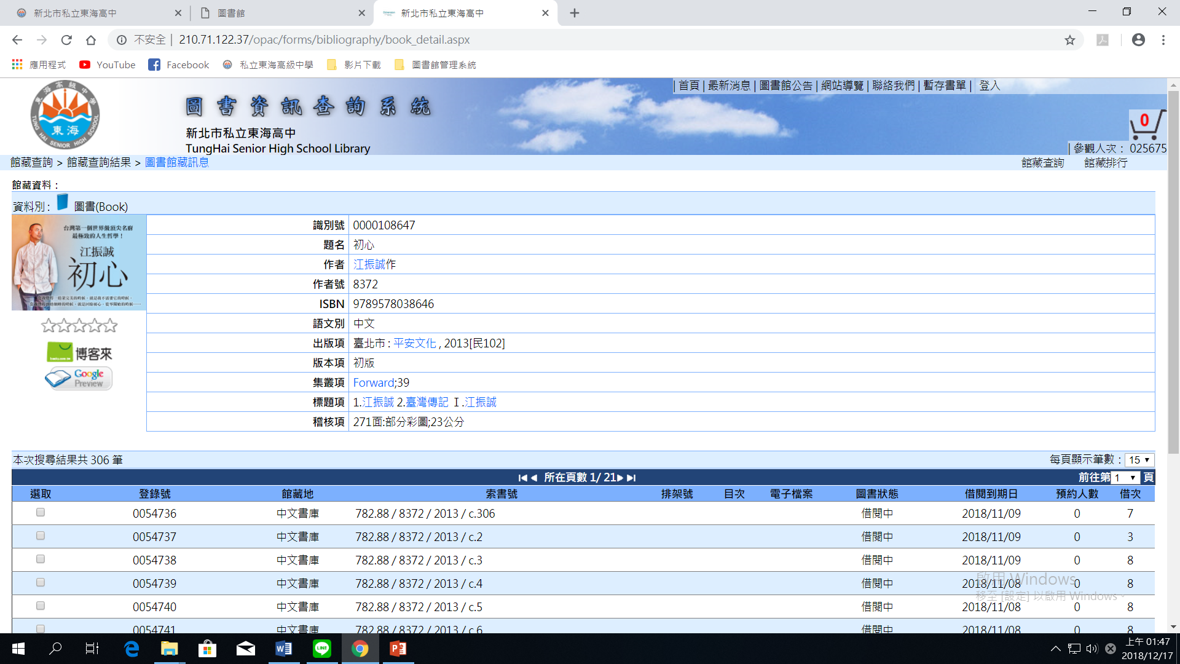
若圖書狀態為[在館內]則可入館借閱

Slide 16
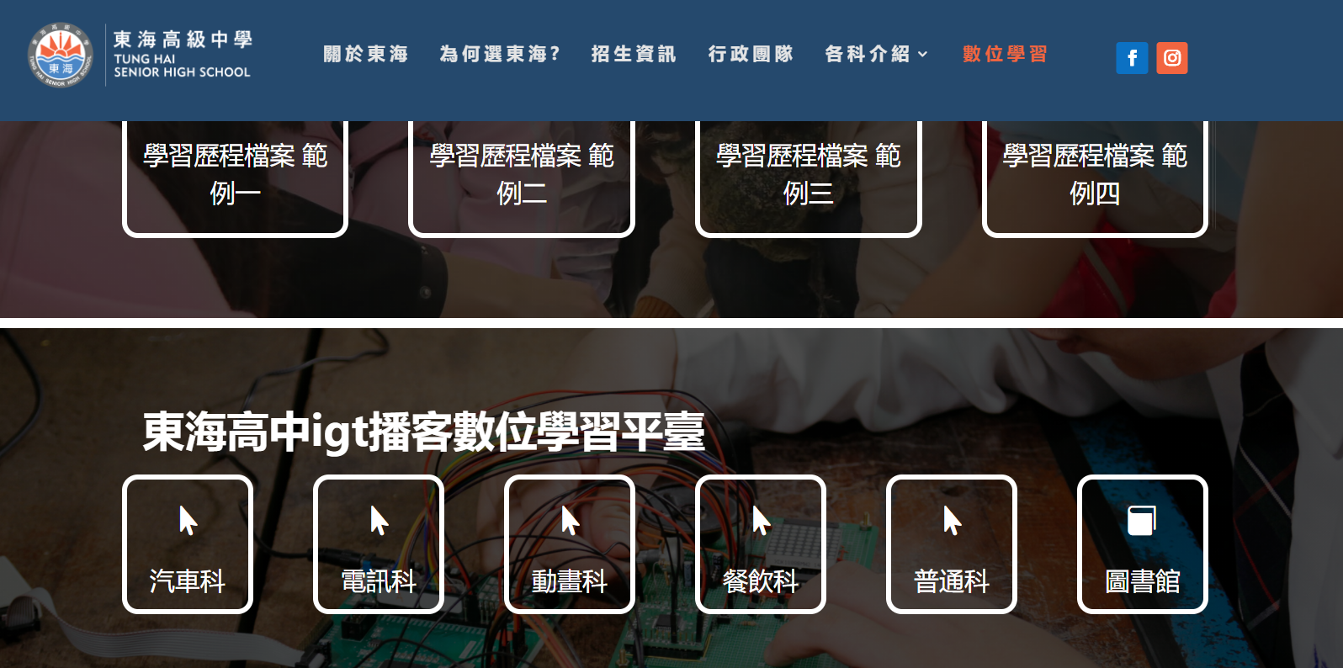
電子書、電子期刊借閱
學校首頁—數位學習--圖書館—數位資料庫

Slide 17
UDN聯合電子書
HyRead凌網電子書

Slide 18
HyRead凌網電子書、 電子期刊

Slide 19
HyRead凌網電子書、電子雜誌的首頁
手機App下載 HyRead 3可借閱電子書、電子雜誌並離線閱讀，不必擔心還書問題。
帳號密碼皆為學號。
說明：借閱規則、使用手冊

Slide 21
UDN 電子書

Slide 22
UDN讀書館首頁
手機App下載 UDN讀書館可借閱電子雜誌。
電子雜誌由輔仁大學提供。
右上角提供借閱規則與使用說明。

Slide 23
天下雜誌知識庫

Slide 24
校外要詳看說明

Slide 25
天下雜誌
康健雜誌
Cheers雜誌
親子天下雜誌
PDF與紙本雜誌同為彩色版

Slide 26
利用關鍵字可查找資料庫所相關文章

Slide 28
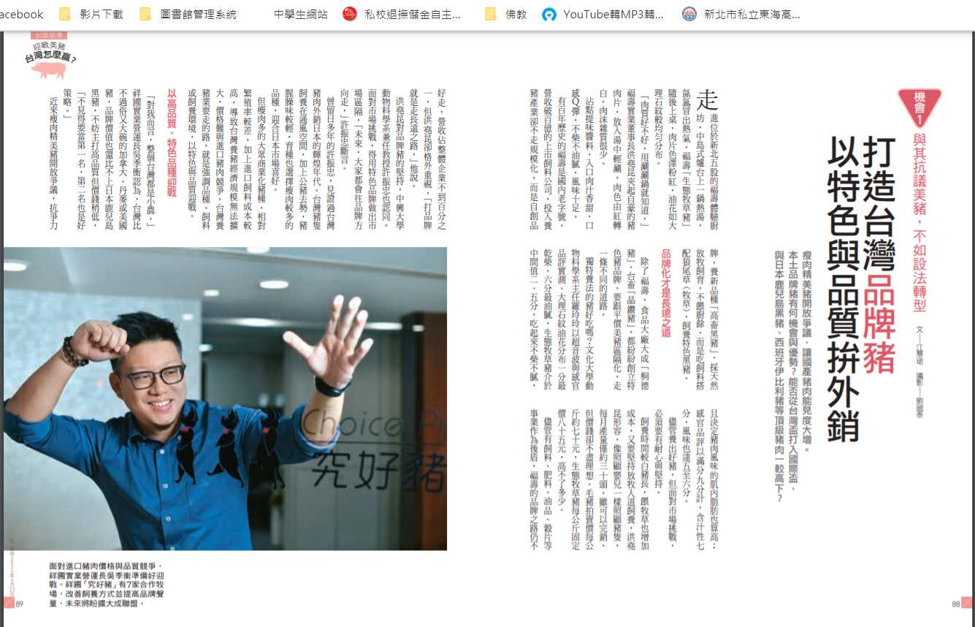

Slide 29
館內影印
自備1元、5元、10元銅板
（容易卡錢或無法投幣）
建議購買影印卡，一張100元，影印順暢。
第6號電腦可列印電子檔案。
影印資料皆為黑白。
故障需找館內老師排除，不可擅自調動設定。

Slide 30
我們之所以成功，是因為我們站在巨人的肩膀上往前看 --牛頓
閱讀，是站在巨人肩膀看世界。

